Slide 1
Point sur le marché de l’œuf bio destiné à la consommation humaine
PIQUE Alice
AHIDAR Wafa
Licence professionnelle 2021-2022

Slide 2
Sommaire
Introduction
Qu’est-ce qu’un œuf bio ?
Ses avantages et ses inconvénients pour la consommation humaine
Conclusion

Slide 3
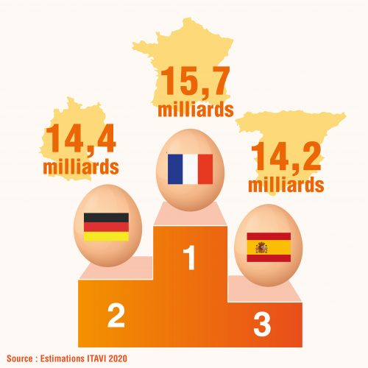
INTRODUCTION
+4,9 % d’œufs produits en France en 2020
L’Europe : 2e zone de production d’œufs dans le monde

Slide 4
Qu’est-ce qu’un œuf bio ?
Les principales caractéristiques d’un œuf bio sont les suivantes :
Les poules doivent être nées et élevées dans des exploitations bio
Respect des limitations
Bien-être des poules
Respect des principes de l’agriculture biologique
Alimentation bio pour les poules
Interdit d’utiliser du colorant synthèse

Slide 5
Ses avantages et inconvénients pour la consommation humaine
Œuf de meilleure qualité
Meilleure alimentation

Slide 6
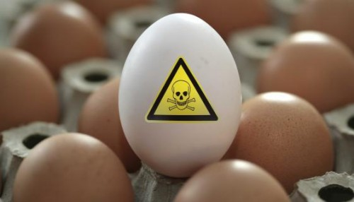
Ses avantages et inconvénients pour la consommation humaine
Le prix en moyenne est plus élevé qu’un œuf
Mensonge étiquetage

Slide 7
Conclusion

Slide 8
Sitographie
https://oeuf-info.fr/infos-filiere/les-chiffres-cles/
https://www.agencebio.org/2020/02/13/quest-ce-quun-oeuf-bio/
https://www.agencebio.org/questions/pourquoi-les-produits-bio-sont-ils-plus-chers/
https://www.drive-fermier-douaisis.fr/livraison-domicile/producteur-produits-bio-douai/302-oeufs-bio-de-lelevage-du-vert-galant.html
https://www.magazine-avantages.fr/,acheter-bio-ou-pas-ca-se-discute,2300134,1566.asp#:~:text=Plus%20riches%20en%20nutriments.,qui%20ferait%20la%20diff%C3%A9rence...
https://www.bede-asso.org/oeufs-bio/
https://docteurbonnebouffe.com/oeufs-bio-meilleurs-ou-pas/
https://www.bioalaune.com/fr/actualite-bio/33241/fraude-vous-ment-letiquetage-des-oeufs

